Slide 1
ПРОЕКТ «ПОЛЬЗА и ВРЕД МОБИЛЬНЫХ ТЕЛЕФОНОВ»
Выполнили учащиеся 5 класса МКОУ Варнавинская С(К)ШИ:
Журкин А., Куканов Д., Мячев А.
Руководитель проекта:
Классный руководитель – Корнева М.В.
2017.

Slide 2
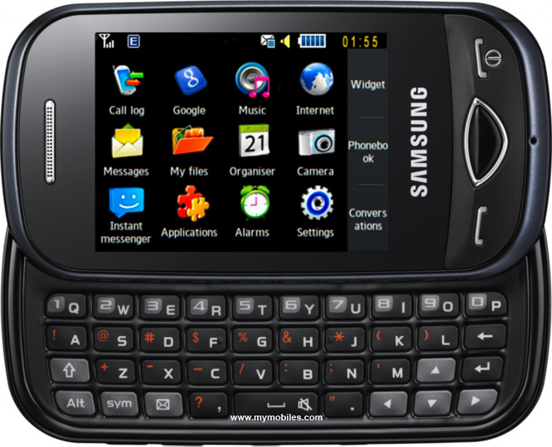
Цель проекта : выявить пользу мобильных телефонов и возможное их отрицательное воздействие на здоровье школьников.
Задачи: Изучить различные теоретические источники по теме исследования. Выявить пользу и возможный вред мобильных телефонов. Составить памятку для учащихся начальных классов по безопасному пользованию сотовым телефоном.

Slide 3
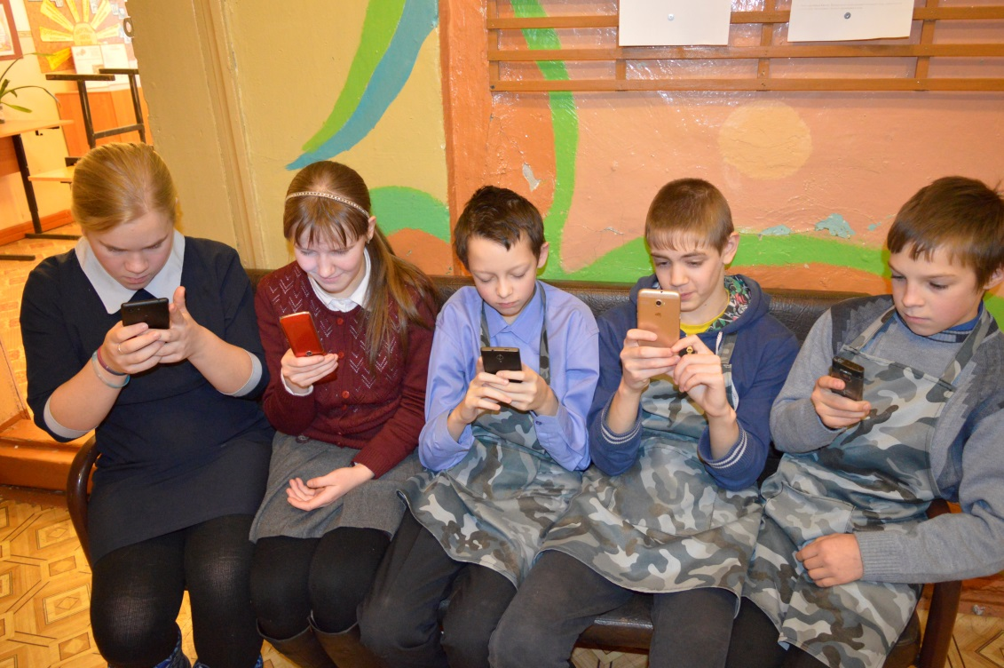
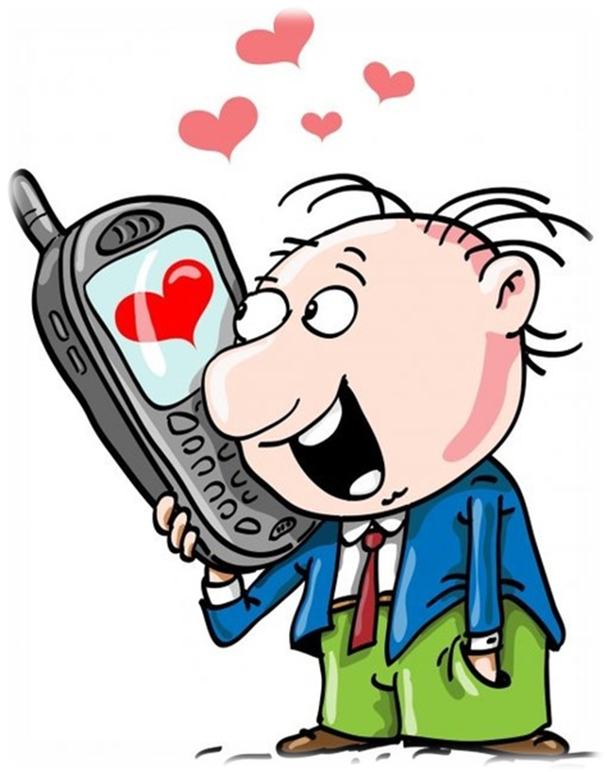
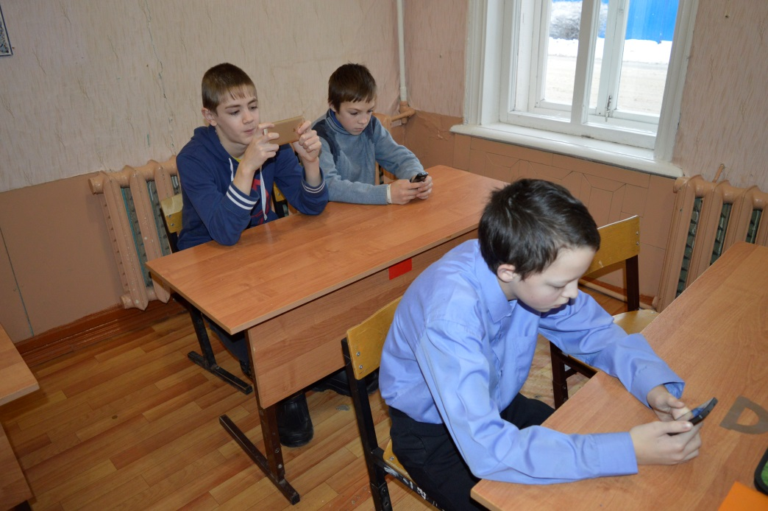
Актуальность темы
Мобильный телефон –
это доступное средство связи с внешним миром. Мы решили выяснить какое положительное и отрицательное воздействие оказывает сотовый телефон на наше здоровье и как правильно пользоваться телефоном.

Slide 4
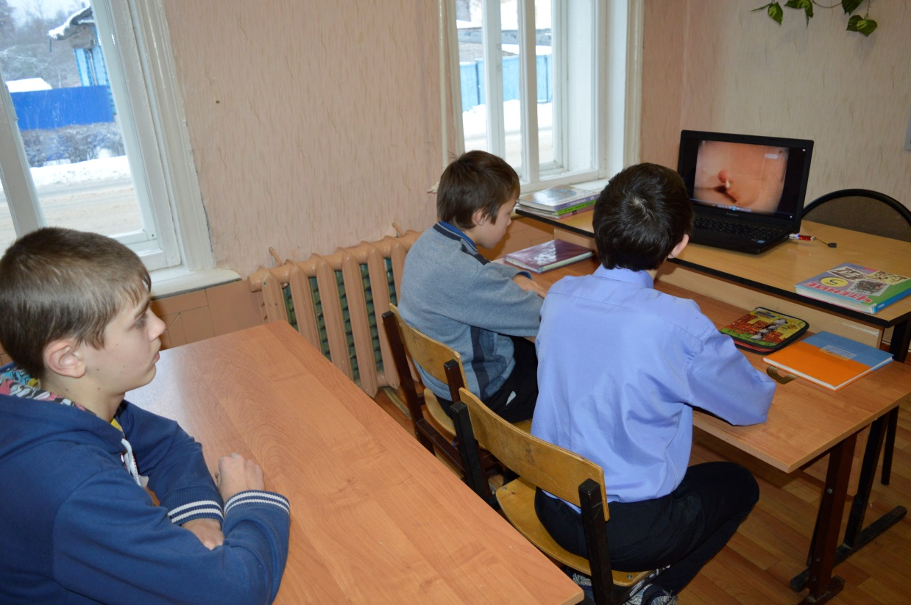
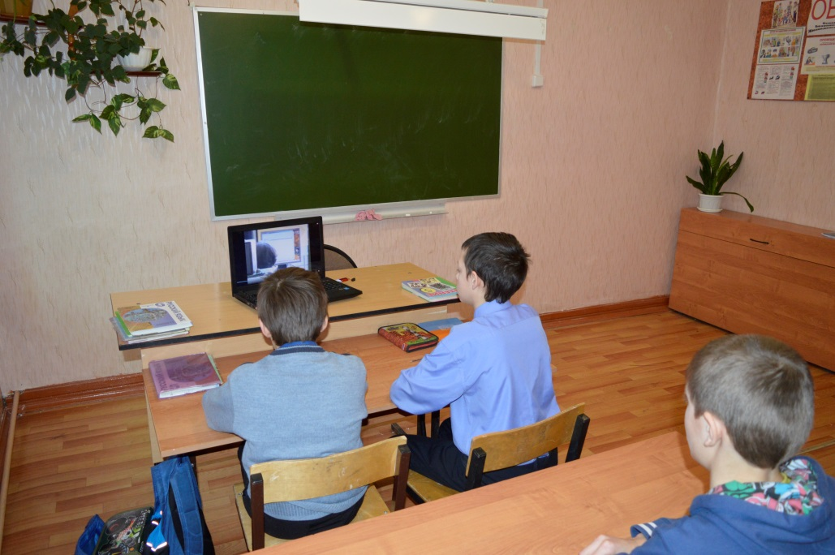
Мы внимательно изучили мнение специалистов, о влиянии сотового телефона на человека
Воздействие облучения мобильных телефонов приводит к радиоволновой болезни.

Slide 5
Влияние мобильного телефона на жизнь и здоровье человека
Положительное влияние – это все функции сотового аппарата, которые делают жизнь человека проще.

Slide 6
Да – 51 человек
Нет – 12 человек

Slide 7
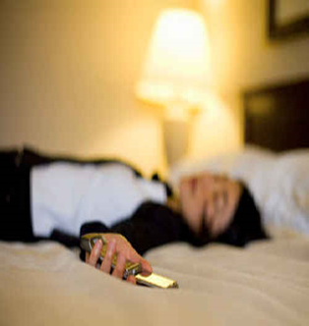
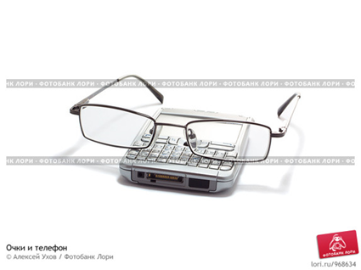
Влияние мобильного телефона на жизнь и здоровье человека
Телефон оказывает воздействие на человеческий мозг и вызывает:
- Нарушение сна и частые головные боли;
- Расстройство памяти и невнимательность;
- Ухудшение зрения и слуха человека;
- Перепады давления, стресс;
- У детей проблемы с успеваемостью в школе.

Slide 8
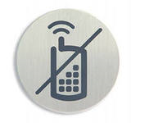
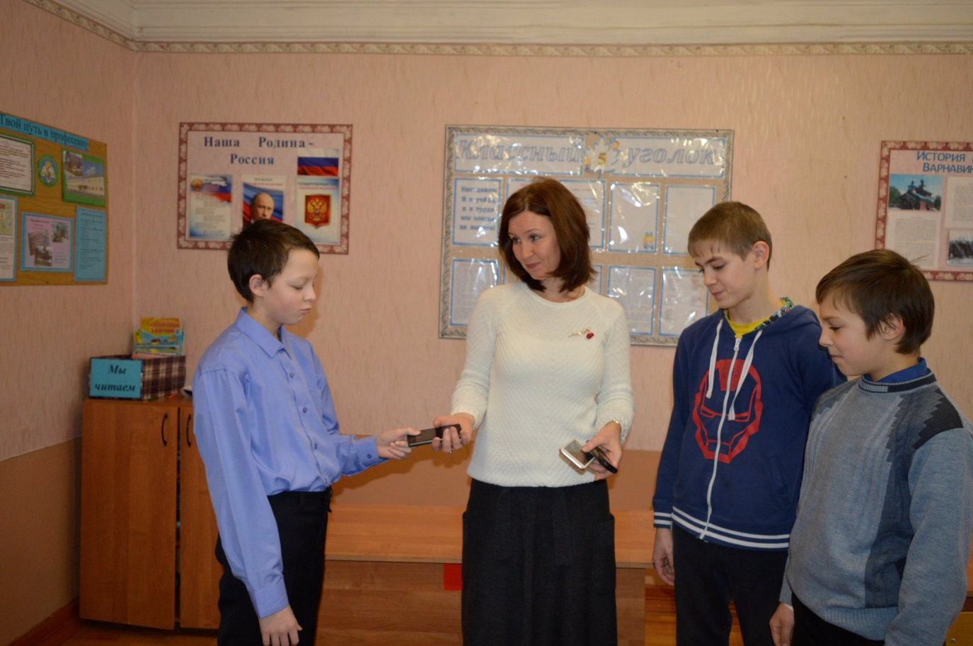
А что думают учителя?
.

Slide 9
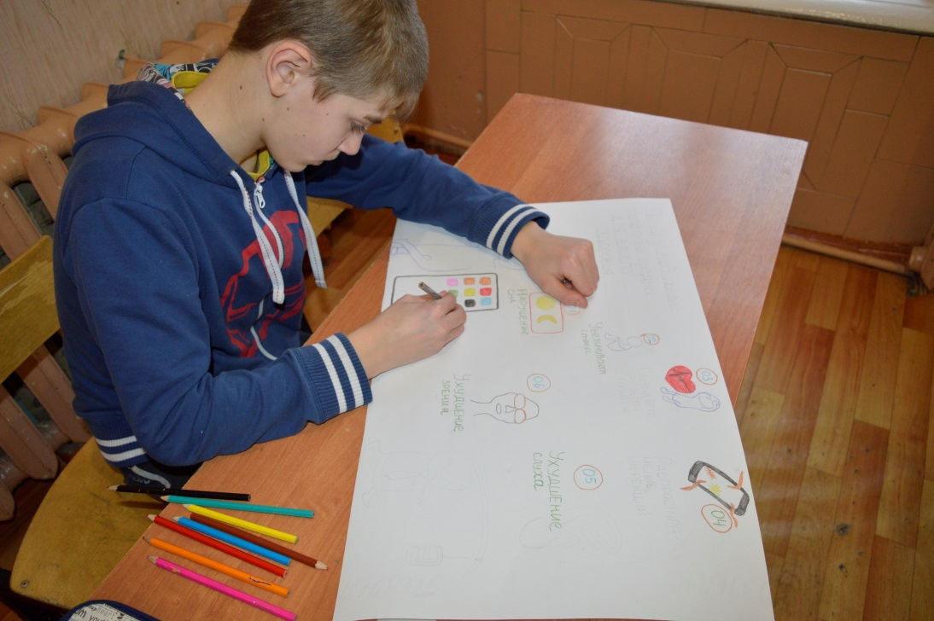
Результаты работы : 1. Изучен материал по данной теме. 2. Выпущена стенгазета. 3. Создана презентация по проекту. 4. Разработаны рекомендации по использованию мобильного телефона.

Slide 10
Заключение
Нужно помнить, что телефон таит в себе опасности, которые может избежать и преодолеть каждый здравомыслящий человек. А самое ценное, что есть у нас – это
ЗДОРОВЬЕ !!!

